Slide 1
Projet Jeu Othello
Pourquoi ?
Coeur de jeu simple
Diversité des possibilité de développement
Groupe formé tardivement

Slide 2
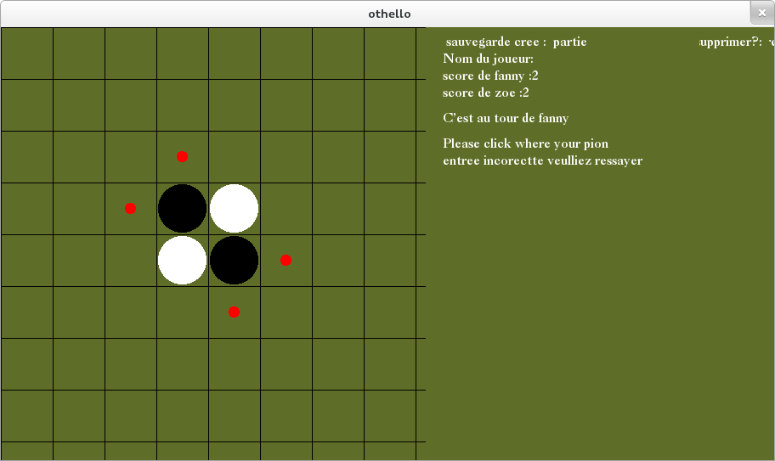
Règles du jeu Othello
But avoir le maximum de pion de sa couleur sur le plateau à la fin
Placement d'un pion pour encadrer des pion adverses et les retourner à notre couleur

Slide 3
Problématique
A qui le tour?
Fonctions : passage de tours j1/j2 ; gestion des nom de joueur
Ou placer le pion ?
Fonctions : vérification de placement de pion
Quels sont les conséquences du placement ?
Fonctions : retournement du pion/changement de couleur
Qui gagnes ?
Fonctions : vérification de fin de jeux ; score

Slide 4
Fonctions
Othello :
-Passage des Tours
-Déroulement d'un tour+ gérer les noms
-Détermine la fin de parie
-Détermine ou placer le pion
-Détermine les pions à retourner et les retourne
Score :
-Détermine le score des joueurs
-Détermine le gain de score a chaque tour
Victoires :
-Créer un fichier avec le tableau des Victoires/Défaites
Plateau :
-Initialise le plateau
-Rajoute les pions
-Affichage dans l'interface graphique
Sauvegarde :
-Chargement
-Sauvegarde
-Visionnage
Pion :
-Initialise les pions

Slide 5
Organisation du Travaille
Utilisation du Git :
-Push régulier du travaille
-Autre utilisation du git :Fichier texte de répartition du travaille
Description de la fonction
Qui travaille dessus ?
Fini (validé)

Slide 6
Problème de cette Organisation
Avantages :
-Flexible
-Claire
Problème :
-Aucune estimation du temps nécessaire

Slide 7
Organisation des Modules
Pion
Plateau :
-Affichage dans l'interface graphique
Score
Sauvegarde :
-Visionnage
Othello :
-Détermine la fin de parie
-Détermine ou placer le pion
-Détermine les pions à retourner et les retourne
Victoires

Slide 8
Fonctions principales (Othello)
Fonction qui trouve les places où placer les pions dans le plateau et continuer les opérations (retourner les pions et déterminer les places possibles) :
Fonction qui change la couleur des pions
Fonction qui détermine les places possibles
Fonction qui vérifie la fin de partie

Slide 9
Sauvegarde
Sauvegarde de chaque tour de chaque partie d'Othello :
-Visionner la partie entière
-Charger la partie a tout moment
Solution trouvé :
Matrice à trois dimentions

Slide 10
Interface graphique
Fonction tracePion, tracePlateau,
Les variables utilisées pour le graphisme

Slide 11
Difficultés et amélioration
Utilisation du clic de souris, clavier et affichage SDL
Allègement programme avec structures approprié
Meilleure utilisation de fonction SDL

Slide 12
Conclusion
Apprendre à travailler en équipe.
Connaissance acquise : SDL, algo (ex :trouvé le pion)
Travaille sur SDL après rendu final.

